Slide 1
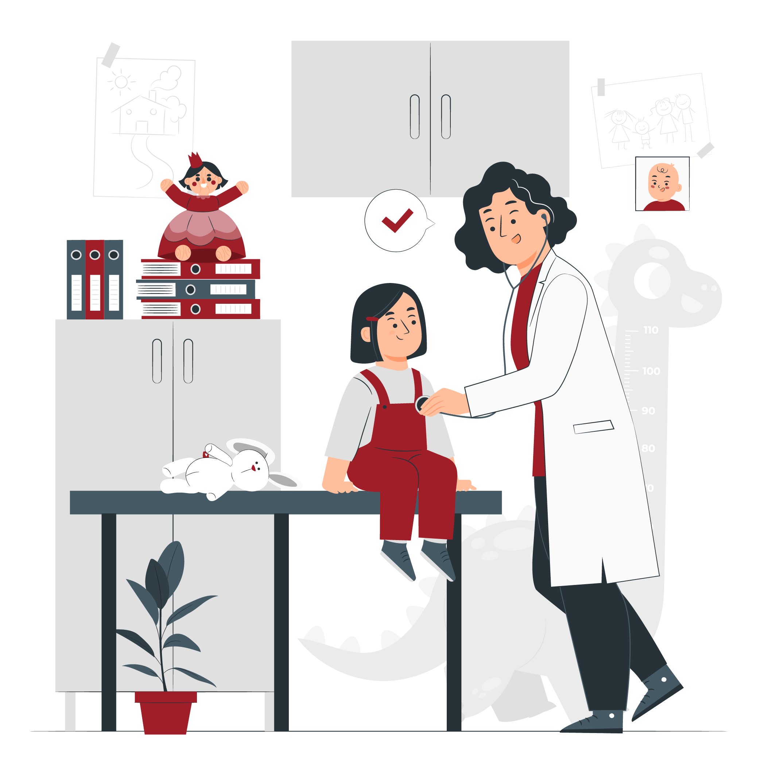
Федеральное государственное бюджетное
образовательное учреждение высшего образования
"Красноярский государственный медицинский
университет имени профессора В.Ф. Войно-Ясенецкого"
Министерства здравоохранения Российской Федерации
Дети «малоежки» – фантазия беспокойных родителей или реальная проблема!?
Владимир Викторович Чикунов
к.м.н., доцент кафедры детских болезней
гастроэнтеролог/диетолог
14 июня 2023
Конференция «Здоровый ребенок сегодня – здоровая страна завтра»

Slide 2
Ребенок
отказывается от еды!
КТО ВИНОВАТ????

Slide 3
Мы знаем, что в первые 1000 дней
Развитие головного мозга
метаболизм
Рост органов и систем
пищеварение
Настройка иммунной системы

Slide 4
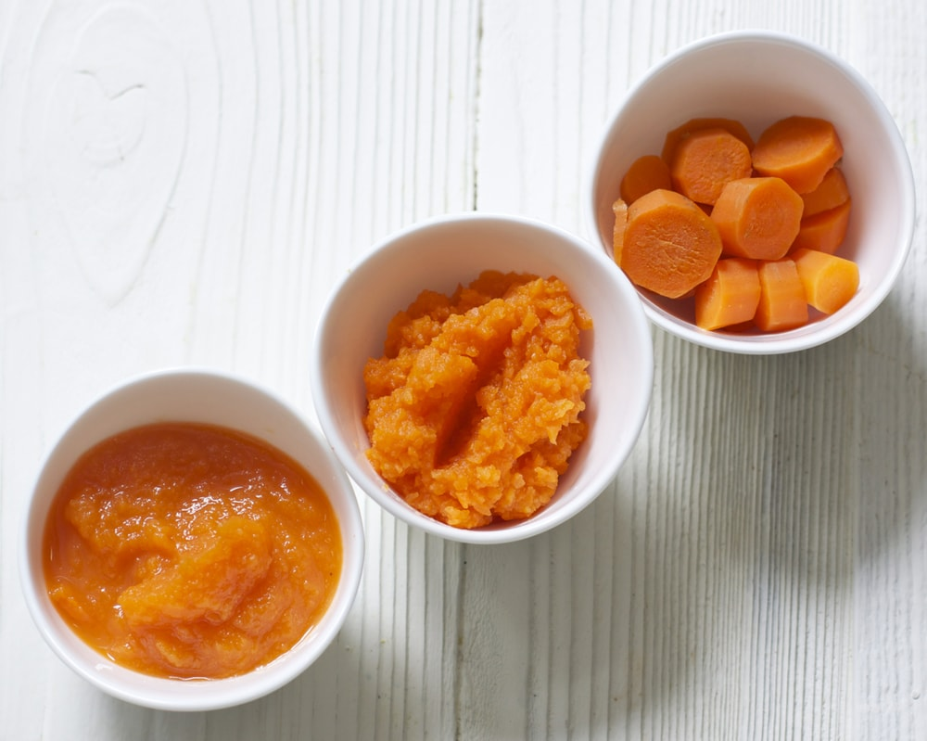
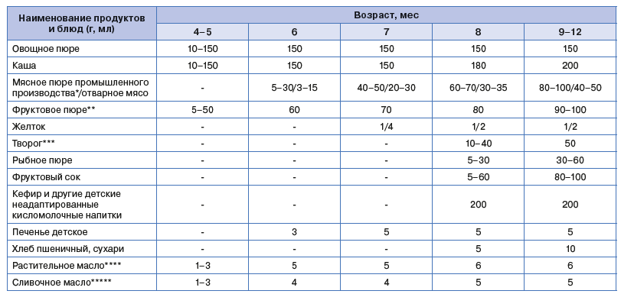
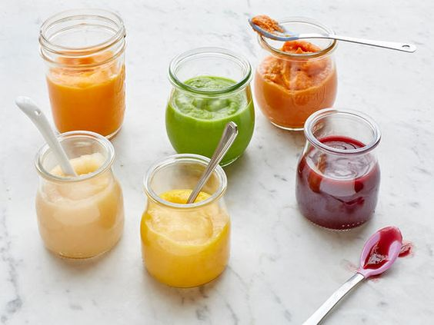
ПРИМЕРНАЯ СХЕМА ВВЕДЕНИЯ ПРОДУКТОВ ДЕТЯМ ПЕРВОГО ГОДА ЖИЗНИ (2019 г)
Программа оптимизации вскармливания детей первого года жизни в Российской Федерации: методические рекомендации / ФГАУ «НМИЦ здоровья детей» Минздрава России. — М.: б. и., 2019. — 112 с.

Slide 5
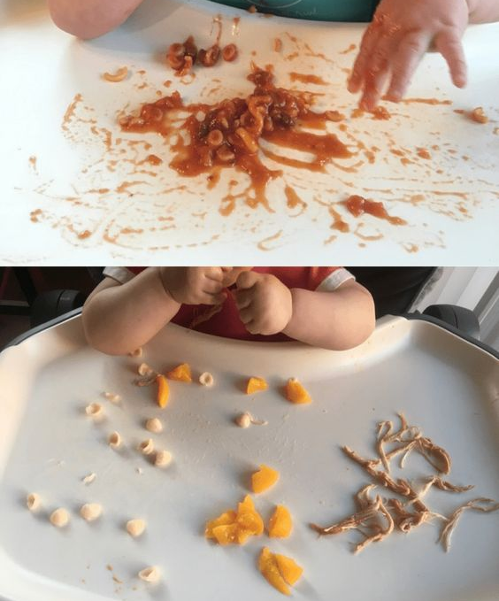
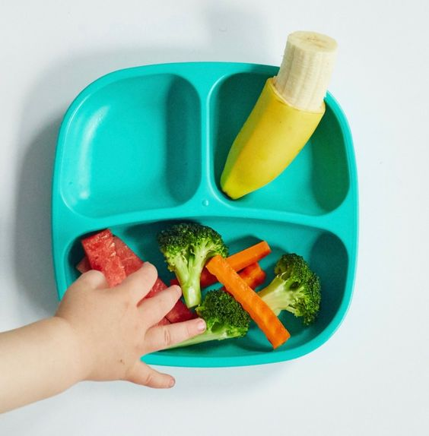

Slide 6
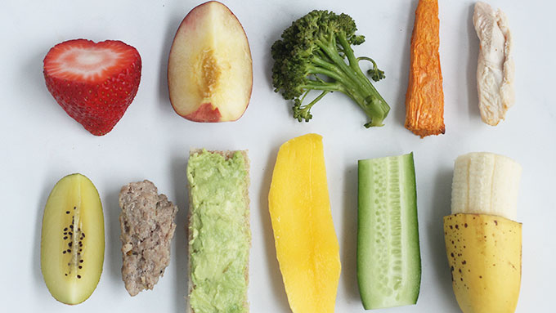

Slide 7
Отказывается от еды
Взаимодействует
Нюхает
Прикасается
Вкус
Ест

Slide 8
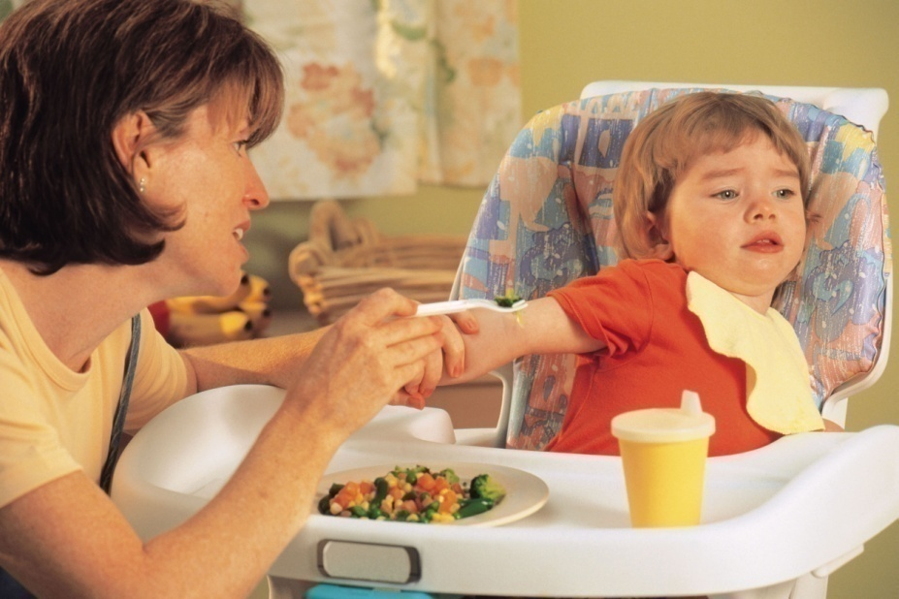
Конфликт при кормлении
Принуждение к приему пищи со стороны родителей
Отказ от приема пищи с замедлением прибавки массы тела
Chatoor I. Diagnosis and Treatment of Feeding Disorders in Infants, Toddlers, and Young Children. Washington, DC: Zero to Three; 2009.
Notes:
The most likely relationship between parental pressure to eat and child body weight is a bidirectional causal relationship.
These results underscore the importance of helping parents to understand how pressuring their child to eat and feeding conflict can undermine their efforts to address and manage their child’s feeding difficulty.
The most likely relationship between parental pressure to eat and child body weight is a bidirectional causal relationship.
These results underscore the importance of helping parents to understand how pressuring their child to eat and feeding conflict can undermine their efforts to address and manage their child’s feeding difficulty.
8

Slide 9
ЧТО ДЕЛАТЬ?
РОДИТЕЛИ
НУТРИЦИОЛОГ
Увеличивают объем «любимого» ребенком продукта (молоко или мучные и сладкие изделия, богатые углеводами) – усиление пищевого дефицита
Лечебные смеси
Учит готовить!
Составляет грамотно рацион
Коррекция дефицита витаминов и микроэлементов

Slide 10
ТРИ закона здорового питания
Закон энергетической полноценности.
Закон сбалансированности питания. Ежедневно человек должен получать в определенных соотношениях 7 элементов питания: белки, жиры, углеводы, витамины, минеральные вещества, клетчатку, воду.
Закон дробности питания. Приемы пищи должны быть равномерно распределены в течение дня. Сколько бы мы ни съели за один раз, на нужды организма израсходуется только определенное количество. Излишки будут откладываться про запас в виде жира.

Slide 11
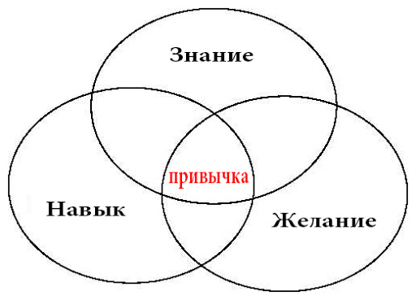
Привычка
Действие:
Часть нашего образа жизни
Совершаем, не задумываясь (пример: чистка зубов)
Запрограммировано в нас
Откуда берутся привычки?
Знания (Что за привычка? Почему они важны?)
Навыки (Как действовать?)
Желание (потребность) выполнить действие

Slide 12
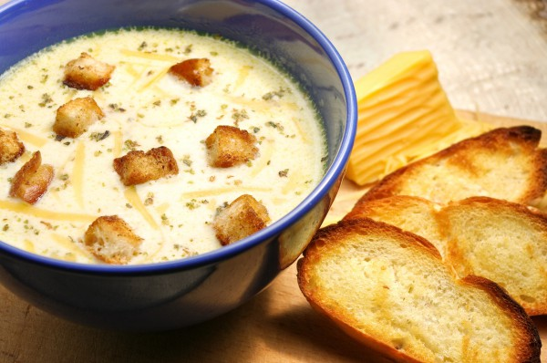
Примеры привычек
Есть все с хлебом
Есть суп на обед
Запивать арбуз
Есть мороженое когда грустно
Пить чай с лимоном
Доедать все, что есть на тарелке
Держать холодильник полным
Мы разные, а значит одни и те же привычки могут быть более полезны для одних и менее полезны для других
Не подвергать сомнению привычки других

Slide 13
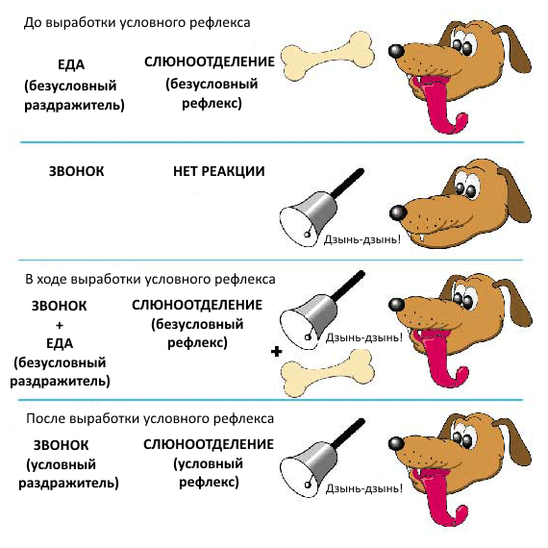
Почему привычки приживаются?
Триггер:
Время
Место
События/напоминание
Эмоциональное состояние
Другие люди
Рутина
Систематичность
Уровень комфорта (реальные улучшения)
Принятие
Поощрение
Реакция окружающих
Самочувствие
Другие бонусы
Позитивное подкрепление

Slide 14
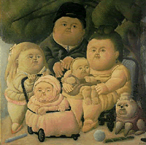
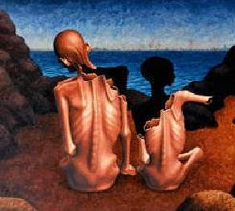
Аппетит – психологическая (внешняя) потребность приема пищи
Часто не связан с голодом (внешний вид, запах пищи)
Голод – физиологическая (внутренняя) потребность восполнения дефицита энергии
Контролируется внутренними сигналами

Slide 15
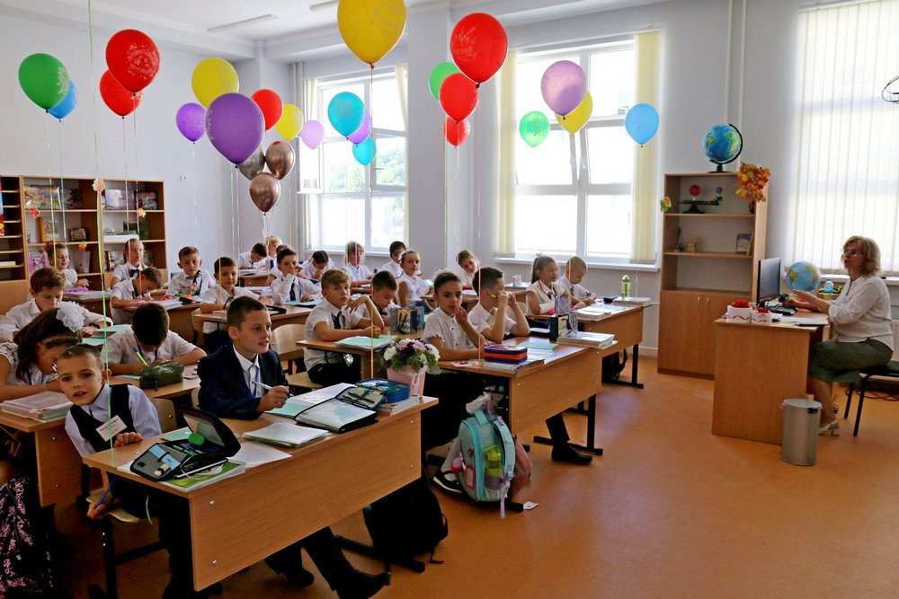
Хочешь что-то изменить?
Иди за знаниями!

Slide 16
Знания – это еще не все!
Привычка
Физиологические
особенности
Окружение
Окружающая среда
Поддержка
Багаж из детства
Знания

Slide 17
Диагностика и лечение

Slide 18
Согласно British Nutrition Foundation рацион ребенка 1-3 лет (toddler) можно построить по принципу
5-5-3-2: для гармоничного роста, физического и психологического развития
5 – МЕДЛЕННЫЕ УГЛЕВОДЫ
Крупы/картошка/макароны/зерновой хлеб
Нехватка провоцирует кусочничество и тягу к сладкому/фруктам
5 – КЛЕТЧАТКА
Овощи/фрукты. Нехватка овощей и фруктов приводит к проблемам ЖКТ, плохой усвояемости еды, низкой физической активности, тяге к сладкому, частыми простудными заболеваниями и др.
3 – МОЛОЧНЫЕ ПРОДУКТЫ
Молоко/кисломолочка/сыр – источник кальция, белка, витаминов B12, B2, пробиотиков
2 – БЕЛКОВАЯ ГРУППА
Мясо/рыба/яйца/бобовые (белковые продукты) – структурный материал организма. Симптомом нехватки может служить быстрая усталость во время физической активности (медленная регенерация мышечной ткани)
Добавьте 6-8 НАПИТКОВ в день.
Нехватка провоцирует запоры, вялость
В современной педиатрии рекомендации для родителей по употреблению тех или иных продуктов описаны не в граммах, а в порциях
В среднем:
1 порция – с кулачок ребенка
1 слайс – с ладошку

Slide 19
«Молочная лестница» по iMAP
Для детей с мягкой/умеренной не Ig E-ассоциированной аллергией на коровье молоко
Диагностическое введение продукта, содержащего БКМ, начинают с дозы, значительно меньшей той, которая ранее вызвала реакцию
Срок наблюдения за реакцией после диагностического введения продукта зависит также от характера предыдущих реакций и составляет от 2 часов при реакциях немедленного типа до 2 суток при реакциях замедленного типа в анамнезе
Федеральные клинические рекомендации по оказанию медицинской помощи с аллергией к белкам коровьего молока, 2015

Slide 20
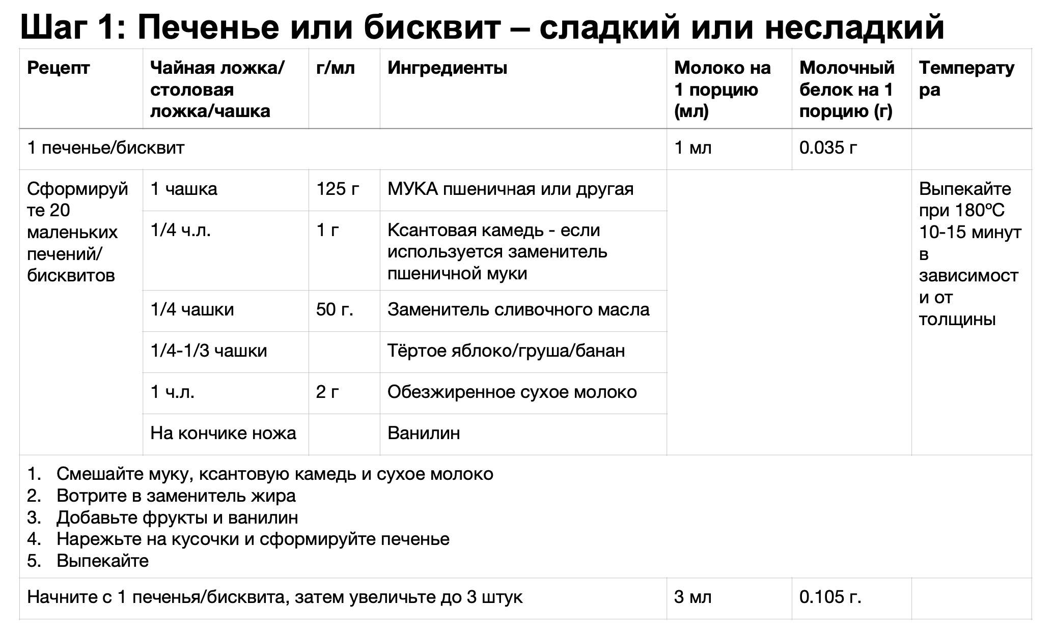
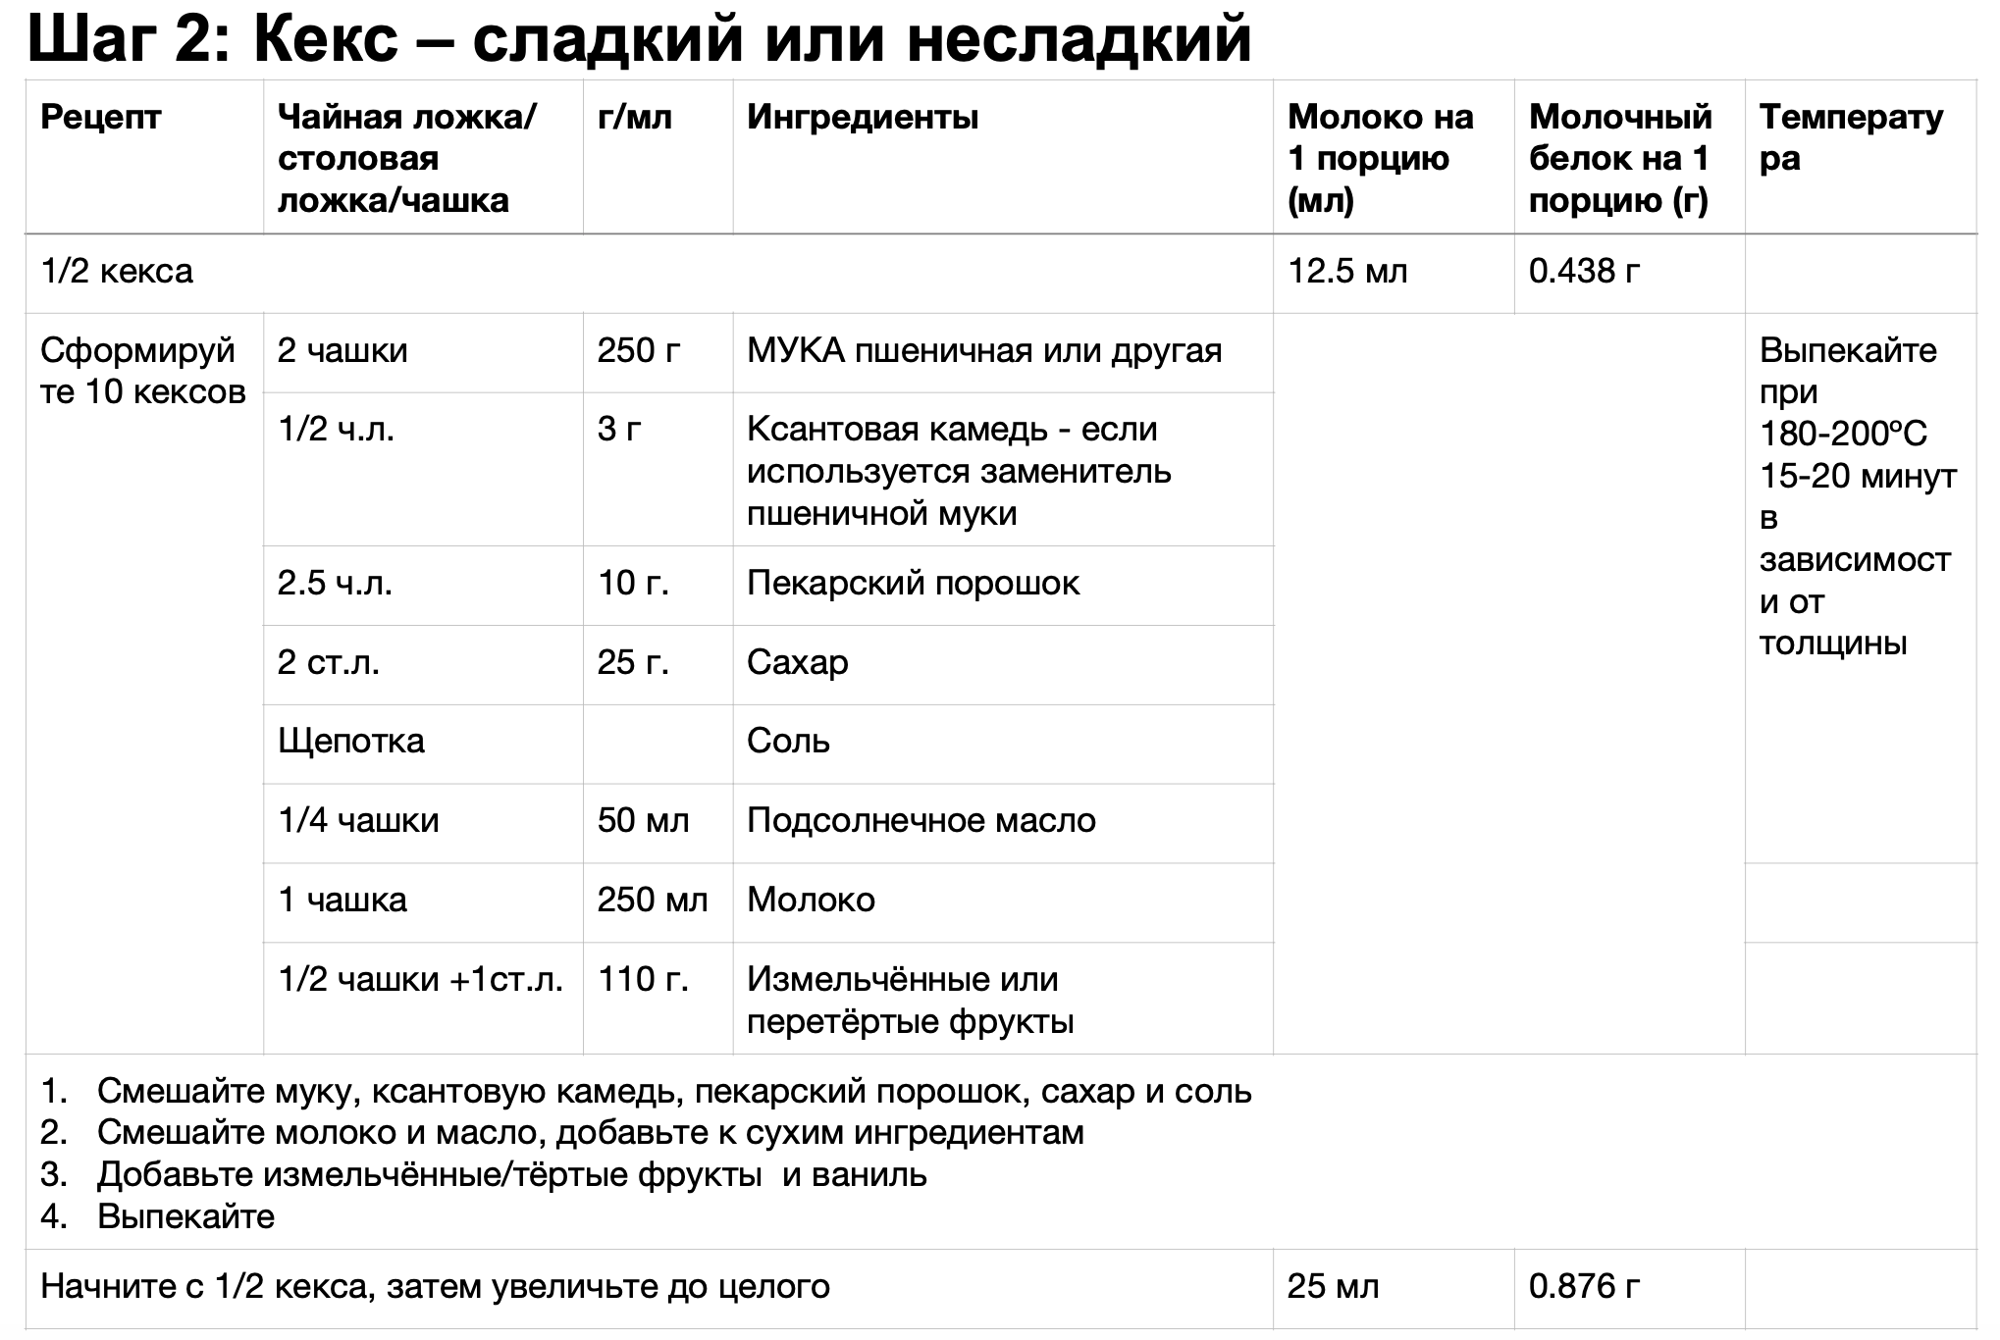
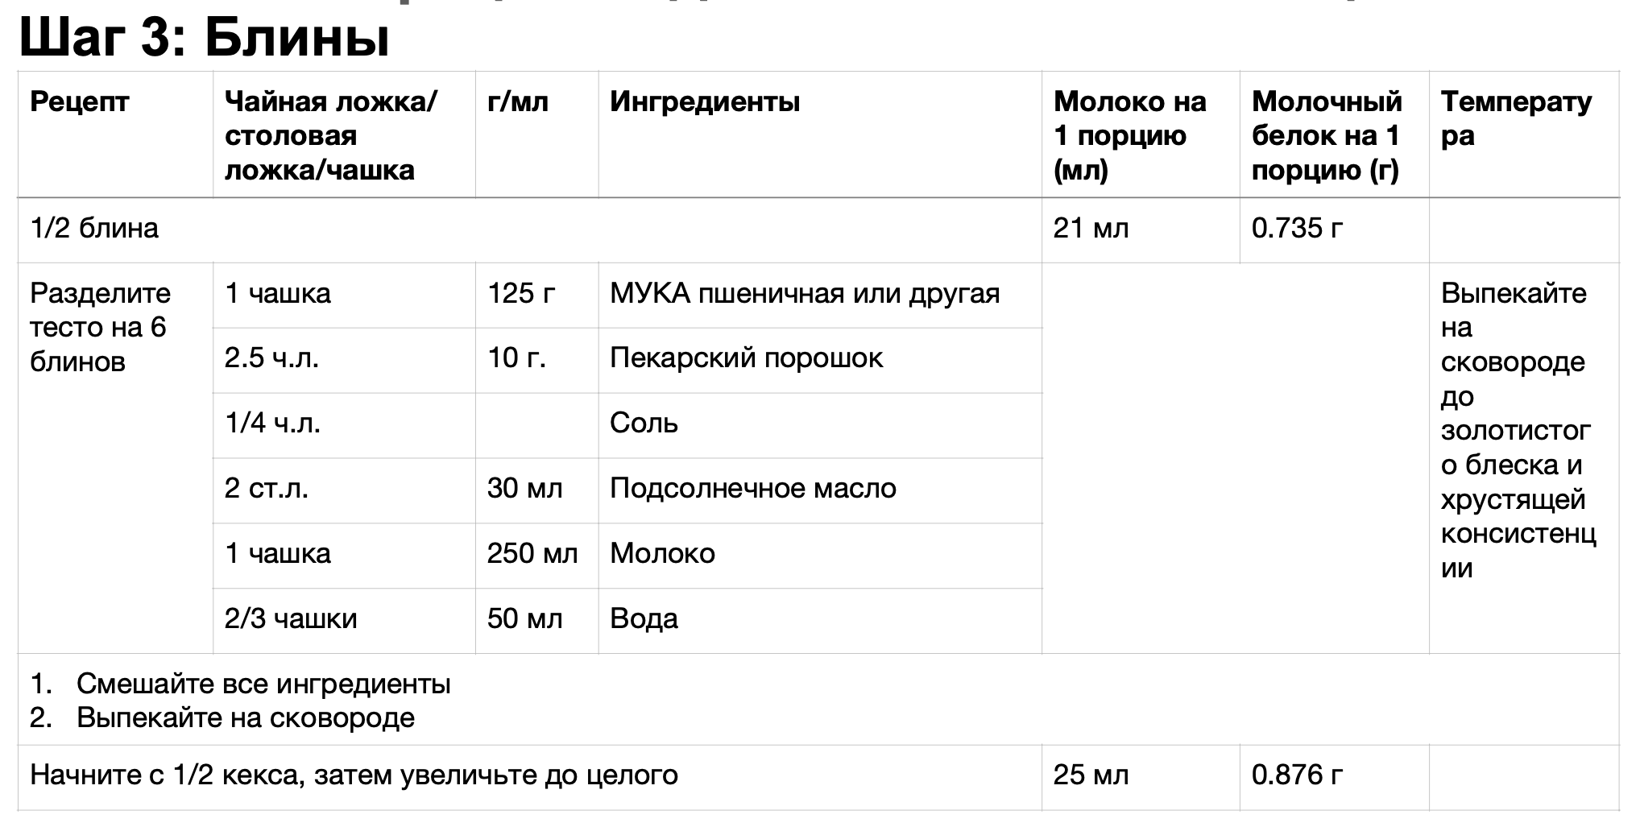
0,035 г
0,438 г
Молочный белок
На 1 порцию (г)
3,43 г
0,735 г
6 г
3,47 г

Slide 21
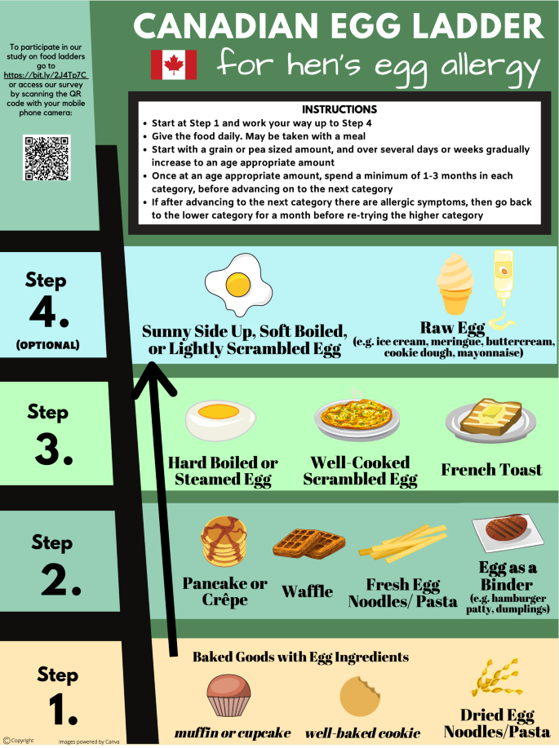
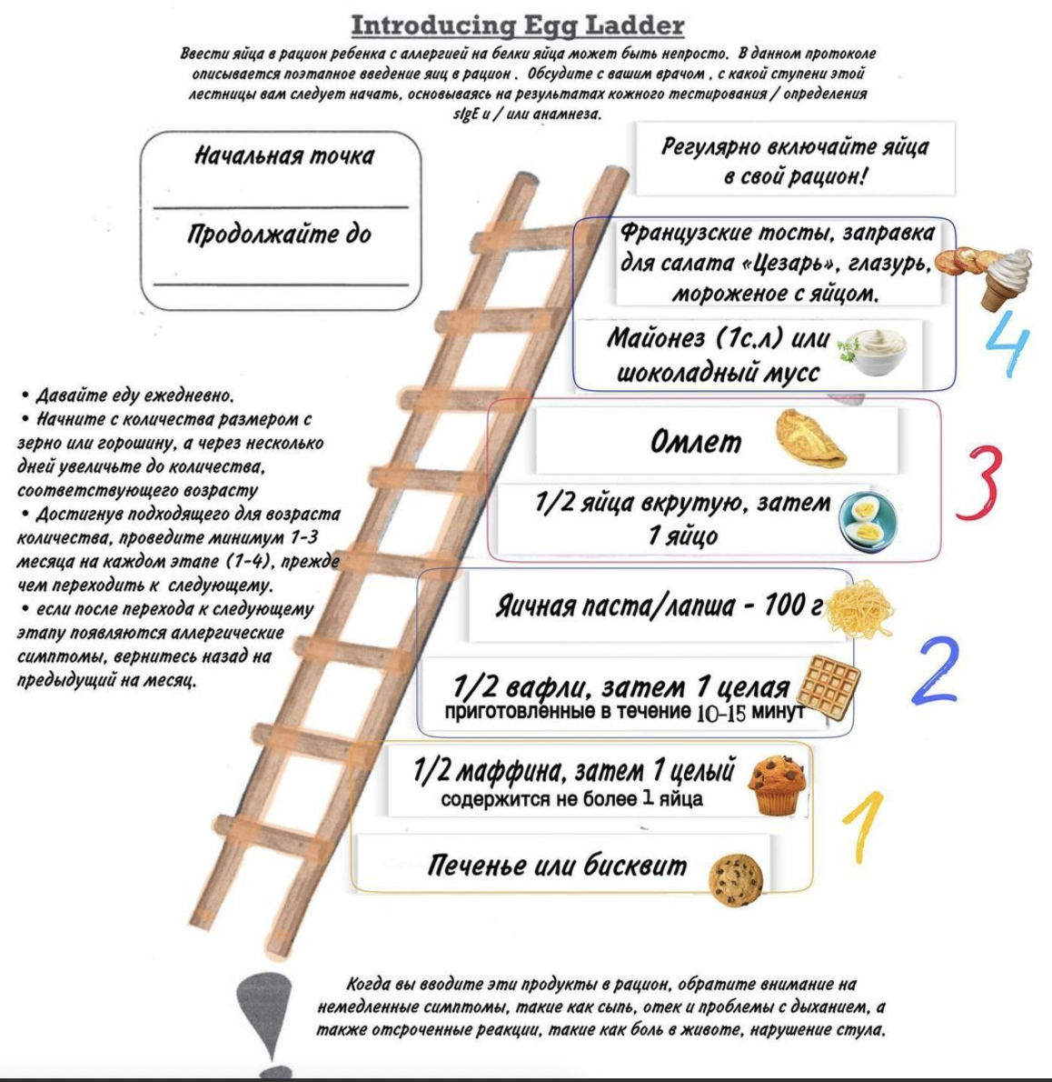

Slide 22
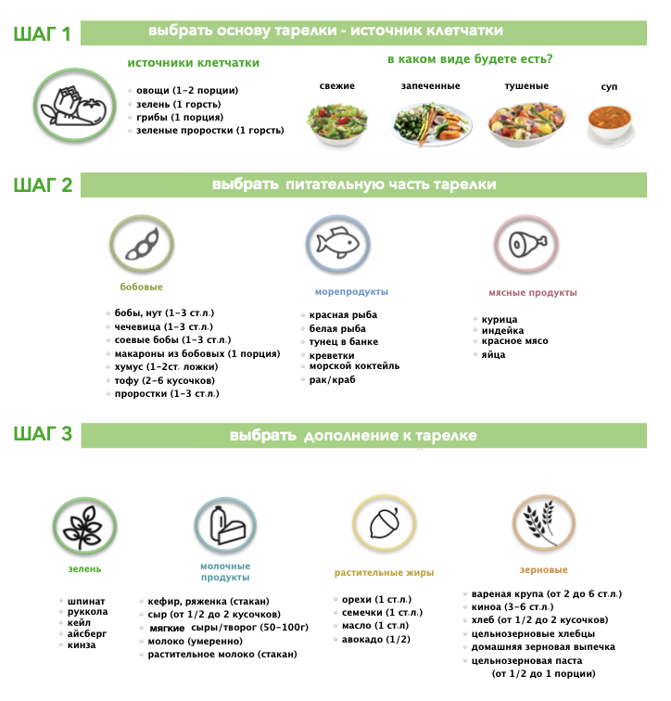
СНАЧАЛА ОВОЩИ: КОНСТРУКТОР
ОБЕДА ИЛИ УЖИНА
Используйте этот конструктор, чтобы спланировать простые приемы пищи на неделю и купить продукты по списку
Соусы!!!!

Slide 23
Перекус

Slide 25
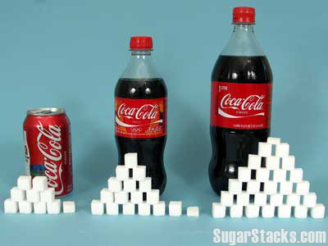
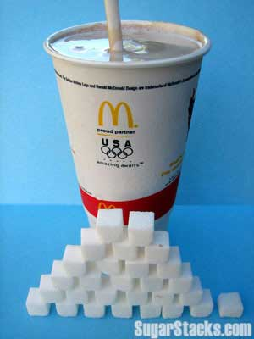
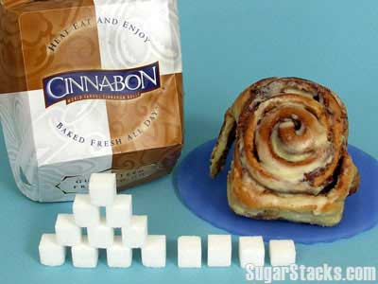
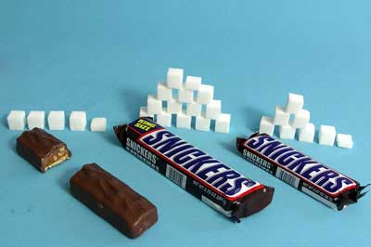

Slide 26
British Nutrition Foundation рекомендует детям
0-4 года - не включать в рацион продукты с добавленным сахаром
4-6 лет - не более 19 г сахара в день (5 кубиков)
7-10 лет - не более 24 г сахара (6 кубиков)
10-18 лет (и взрослые) - не более 30г сахара в день
(7 кубиков) (NHS, UK)

Slide 27
Ребенок
отказывается от еды!
КТО ВИНОВАТ И ЧТО ДЕЛАТЬ ????

Slide 28
КрасГМУ.Здоровье
Сеть клиник медицинского университета
Владимир Викторович Чикунов
гастроэнтеролог/диетолог
кандидат медицинских наук, доцент
+7 (391) 205–22–33
Доктор Чикунов

Slide 29
Клиническая база кафедр КрасГМУ
Мы являемся структурным подразделением федерального государственного учреждения образования и науки. Одновременно специалисты клиники передают свой богатый опыт будущим поколениям врачей и ученых.
Безупречная репутация
В клинике работают специалисты с мировым именем. 97% пациентов рекомендуют нас своим друзьям и знакомым.
Междисциплинарный подход и индивидуальное лечение
Инновации и исследования
Все отделения Университетской клиники принимают активное участие в фундаментальных научных исследованиях. Наши пациенты имеют доступ к новейшим достижениям медицины, передовым методам диагностики, ультрасовременному медицинскому оборудованию и апробированным эффективным способам терапии.
В сложных случаях заболеваний осуществляется тесное взаимодействие профильных специалистов различных отделений клиники, проводятся консультации и разрабатывается комплексный план лечения пациента в соответствии с его индивидуальными и клиническими показателями.
Помощь всем категориям граждан
Университетская клиника занимается лечением пациентов со всей России, жителей ближнего и дальнего зарубежья. Высококвалифицированные врачи занимаются диагностикой, лечением и реабилитацией пациентов с распространенными и редко встречающимися заболеваниям.

